Slide 1
La evolución de la contabilidad en el sector público europeo
- Lecciones aprendidas
  Thomas Müller-Marqués Berger
  18 Noviembre 2014
Notes:
Financial instability in different countries has become one of the main causes for global economic crisis. IFAC is promoting the need for enhanced public sector reporting and financial management through its recently launched Accountability Now! initiative, which aims to promote awareness, facilitate guidance on implementation of IPSASs, and encourage the development of needed technical skills. The improvement of accountability practices in the public sector is not only
a necessary solution for global economic and financial governance, but also an essential tool to increase the level of democracy and to enable greater transparency on the use of public resources. The session aims to present different perspectives and to fuel the debate on the state-of-the-art and future development in these topics.

Slide 2
Agenda
1. La crisis de la deuda soberana: causas y lecciones aprendidas
2. Rol del sector público para el desempeño del sector privado
3. Reformas contables en el sector público: impacto del sistema político
Crisis de Deuda Soberana
Rol del Sector Publico
Impacto del Sistema Político

Slide 3
La crisis de la deuda soberana: causas y lecciones aprendidas

Slide 4
La crisis de la deuda soberana: causas y lecciones aprendidas
Factores macroeconómicos:
  Bajo crecimiento real y potencial en la UE
  Debilidades competitivas (p.ej. salarios y pensiones en Grecia) y deficiencias en la gobernanza de bancos (p.ej. España)
  Deuda alta con relación al PIB
  Deterioro de la calificación de los estados PIGS por las agencias de calificación
  Los bancos europeos poseen cantidad significativa de bonos de deuda soberana
Factores a nivel de Entidad:
  Pasivos considerables (sectores público y privado)
  Información financiera del sector público no armonizada (contabilidad del sector público varía incluso entre países de la UE!)
  Limitaciones de la información financiera con base en efectivo
  Gobierno griego revisó proyecciones de déficit varias veces
Unión Europea es una unión monetaria, no una unión fiscal!
Crisis de Deuda Soberana
Rol del Sector Publico
Impacto del Sistema Político
Notes:
Weak actual and potential growth in the EU: only a real GDP growth rate of 0,4 % in 2008 for EU-27 countries; low rates in
Competitive and banking weaknesses
Private debt arising from a property bubble were transferred to sovereign debt as a result of banking system bailouts (Spain)
High public sector wage and pension commitments (Greece)
Securitization of future government revenues to reduce debts and/or deficits
=> allowed sovereigns to mask their deficit and debt levels (by accounting; off-balance-sheet transactions, use of complex currency and credit structures)
Limitations of cash-based information => ESA is principally on accruals; but the problem is that cash info goes into those data => garbage in, garbage out
fiscal union = union with a common fiscal policy (taxation, spending etc.)

Slide 5
La crisis de la deuda soberana: causas y lecciones aprendidas
  Problemas:
    Falta de comparabilidad de la Contabilidad de los países miembros
    No hay coherencia entre la contabilidad pública y estadísticas financieras
  La Comisión Europea ha reconocido que:
    Transparencia fiscal es necesaria para estabilidad macroeconómica, monitoreo y formulación de políticas
    Armonización de la contabilidad publica al nivel micro resulta en mejor calidad de la información (estadísticas financieras estatales) al nivel macro
  Contabilidad Publica de varios Países Miembros se identifica como debilidad significativa
  Solución: Desarrollo de un sistema armonizado de información financiera con base en devengado para todo el sector público europeo
Crisis de Deuda Soberana
Rol del Sector Publico
Impacto del Sistema Político

Slide 6
La crisis de la deuda soberana: causas y lecciones aprendidas - Reforma contable europea (1)
Principales recomendaciones del Informe de la Comisión Europea sobre la idoneidad de las NICSP (2013)
  Un conjunto único de normas contables con base en devengado para todos los niveles de gobierno en toda la UE
  Las NICSP en su estado actual no pueden ser sencillamente adoptadas en todos los Estados Miembros de la UE
  Sin embargo, las NICSP representan un marco de referencia indiscutible para cuentas armonizadas del sector publico en la UE con base en devengado (Normas Europeas de Contabilidad para el Sector Público, “NECSP")
  Estudio PwC (2014): „la mayoría de los gobiernos europeos tiene una postura positiva frente al uso de las NICSP como referencia principal para el desarrollo de las NECSP”.
Crisis de Deuda Soberana
Rol del Sector Publico
Impacto del Sistema Político

Slide 7
La crisis de la deuda soberana: causas y lecciones aprendidas - Reforma contable europea (2)
El como la UE quiere lograr información financiera confiable y oportuna para políticas públicas solidas:
  UE quiere configurar una fuerte estructura de gobernanza para el desarrollo de las NECSP
  Desarrollo de un Marco Concepcional “ligero”
  Discusión de normas (NECSP) vs. principios (PECSP)
  “NECSP simplificadas” para entidades pequeñas y entidades que presentan menores riesgos
  Enfoque exclusivamente en la reforma contable / informes financieros
Crisis de Deuda Soberana
Rol del Sector Publico
Impacto del Sistema Político
Notes:
Current discussion points:
Scope and bindingness of EPSAS
Standards (EPSAS) vs. principles (EPSAP)
Basis for harmonization
IPSAS vs national standards vs GFS
Conceptual Framework
Reform focus is solely on accounting/financial reporting and not on budgeting

Slide 8
La crisis de la deuda soberana: causas y lecciones aprendidas - Reforma contable europea (3)
Ventajas y beneficios de la reforma:
  Estadísticas financieras estatales con base en devengado
  Se auditan estados financieros de entidades gubernamentales
  con base en devengado => base confiable para toma de decisión
  Resumen completo de los activos y pasivos (contingentes)
    Información financiera con base en devengo muestra el potencial de servicio incorporados en la infraestructura pública
    Depreciación / deterioro muestra el uso de los activos
  Mejora de y enfoque en los procesos "relevantes para el negocio“
  Proporciona un panorama financiero completo de una entidad a través de los estados financieros consolidados
  Mejor toma de decisiones en cuanto a políticas de inversión, así como las políticas fiscales => Ejemplo de Austria
Crisis de Deuda Soberana
Rol del Sector Publico
Impacto del Sistema Político

Slide 9
La crisis de la deuda soberana: causas y lecciones aprendidas – Experiencia de Austria con NICSP
Políticas de inversion
  El enfoque está en las decisiones organizativas y operativas (p.ej. las decisiones de "hacer o comprar" basadas en “precio total”)
  Análisis de costos de ciclo de vida completo de infraestructura (p.ej. Eurofighter)
  Gestión del riesgo, p.ej. provisiones para los costos de litigar
  Revisión de obligaciones (p.ej. obligación de preservar sistema de túnel de 2 ª Guerra Mundial) => la gestión de contratos
  Mejor gestión de transferencias (p.ej. subvención a la inversión)
  Políticas fiscales
  Información Financiera con base en devengado como fundamento para la planificación de los ingresos fiscales futuros
  Mejor gestión de ingresos fiscales (p.ej. adecuación de los ingresos tributarios previstos vs. reales => la eficiencia en la recaudación de impuestos)
Crisis de Deuda Soberana
Rol del Sector Publico
Impacto del Sistema Político
Notes:
Discussion of the life cycle cost of infrastructure, including depreciation (instead of focus solely on yearly investment rates)
-> e.g. Austria acquired Eurofighter => due to the high operation costs they are only used 100 hours per year (!)
Austria is legal successor of the Federal Republic of Germany => legal obligation to preserve tunnel system => provision

Slide 10
La crisis de la deuda soberana: causas y lecciones aprendidas – Presupuestación con base en devengado
  Falta de información adecuada para la toma de decisiones como principal motor para la presupuestación con base en devengado
Incorporación del criterio del devengado en la presupuestación contribuye a una mejor gestión pública y toma de decisiones
  Decisiones presupuestarias y decisiones políticas de ejecución se hacen en el contexto del impacto contable potencial
  Gestión de deudas y contratos
    Aspectos de financiamiento de especial relevancia para inversiones en infraestructura a largo plazo
  Menos complejidad si los presupuestos y las cuentas están alineados
  Mejor gestión de riesgos
  Puede ser implementado despues de la reforma de contabilidad con base en devengado (ejecución por etapas)
Crisis de Deuda Soberana
Rol del Sector Publico
Impacto del Sistema Político

Slide 11
Rol del sector público para el desempeño del sector privado

Slide 12
Rol del sector público para el desempeño del sector privado: Relación entre la inversión pública y el crecimiento económico
  Acceso de gobiernos a mercados mundiales de capital y condiciones de financiación
  Determina el alcance de actividades
  Inversiones de gobiernos en infraestructura, etc.
  Crecimiento economico en el sector privado
Crisis de Deuda Soberana
Rol del Sector Publico
Impacto del Sistema Político

Slide 13
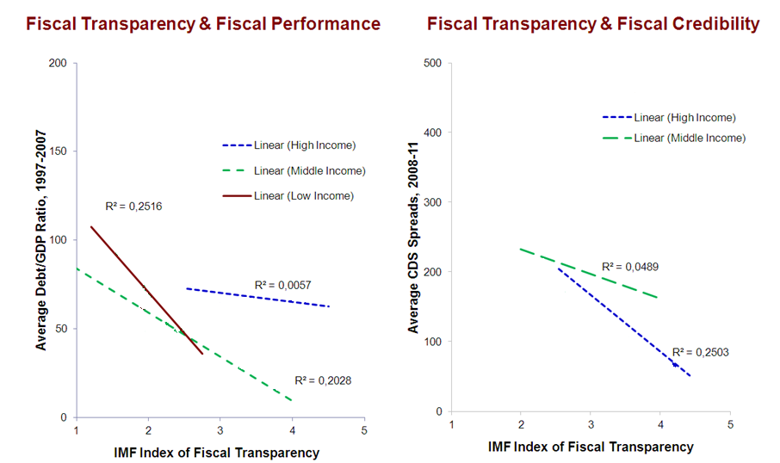
Rol del sector público para el desempeño del sector privado:
La importancia de la transparencia fiscal para las Condiciones de Financiación de los gobiernos
Fuente: Estudio del FMI: “Fiscal Transparency, Accountability, and Risk”, (Fiscal Affairs Department y Statistics Department
August 7, 2012)
"El grado de transparencia fiscal ha demostrado ser un indicador importante de la credibilidad y del desempeño fiscal de un país."
Crisis de Deuda Soberana
Rol del Sector Publico
Impacto del Sistema Político

Slide 14
Rol del sector público para el desempeño del sector privado: Efectos de la crisis de la deuda soberana en el sector privado?
% Eurozone: Unemployment rates
% Eurozone: Government spending growth year-on-year
Crisis de Deuda Soberana
Rol del Sector Publico
Impacto del Sistema Político

Slide 15
Rol del sector público para el desempeño del sector privado:
Relación entre la transparencia fiscal y el crecimiento económico
  Transparencia fiscal
  Acceso de gobiernos a mercados mundiales de capital y condiciones de financiación
  Inversiones de gobiernos en infraestructura, etc.
  Crecimiento economico en el sector privado
No se trata de la contabilidad - se trata de que los gobiernos cumplan sus obligaciones frente al ciudadano de mejorar la vida de las personas sin ocultar quién pagará por las inversiones.
Crisis de Deuda Soberana
Rol del Sector Publico
Impacto del Sistema Político

Slide 16
Reformas contables en el sector público: Impacto del Sistema Político

Slide 17
Reformas contables en el sector público: Impacto del Sistema Político
Contabilidad Pública en Alemania vs. Francia
 | Alemania | Francia
Panorama contable del Sector Publico | Heterogéneo Federal: base efectivo Provincial: predominantemente efectivo Municipal: predominantemente devengado | Homogéneo Todas las entidades del gobierno en Francia aplican la contabilidad con base en devengado Políticas contables uniformes para todas las entidades públicas
Marco Normativo | Estructura compleja Un organismo normativo a nivel federal / estatal, pero leyes adicionales; ministerios del interior de cada estado a cargo de los gobiernos locales | Estructura simple Un emisor de estándares para todos los niveles de gobierno (CNoCP: Conseil de normalisation des comptes publics)
Cumplimiento de las NICSP según estudio EY | Claramente por debajo del promedio | Claramente por encima del promedio
Crisis de Deuda Soberana
Rol del Sector Publico
Impacto del Sistema Político
Notes:
Using Germany (as federal system) and France (centralized system) as examples

Slide 18
Reformas contables en el sector público: Impacto del Sistema Político
Lecciones aprendidas
Políticos tienen que hacer mayor uso de la información financiera con base en devengado
Reformas contables exitosas requieren del apoyo político
Antecedentes legales (common law vs. derecho civil) influyen el proceso de reforma y normalización
El organismo normativo debe tener suficiente poder
Principios / normas deben ser vinculantes
Las normas de contabilidad del sector público no tiene por qué ser diferente entre los niveles de los gobiernos
Crisis de Deuda Soberana
Rol del Sector Publico
Impacto del Sistema Político
Notes:
sufficient power => no “lame duck”

